Slide 1
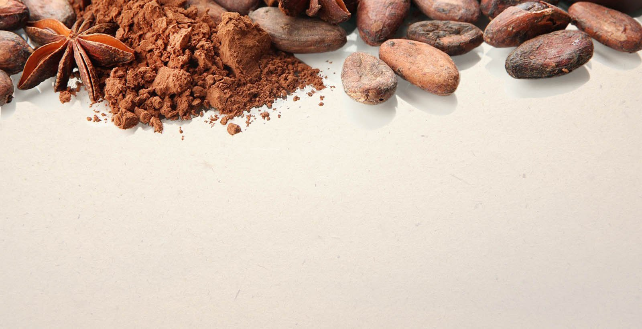
Какао-паті:
Весело готуємо
та дегустуємо какао

Slide 2
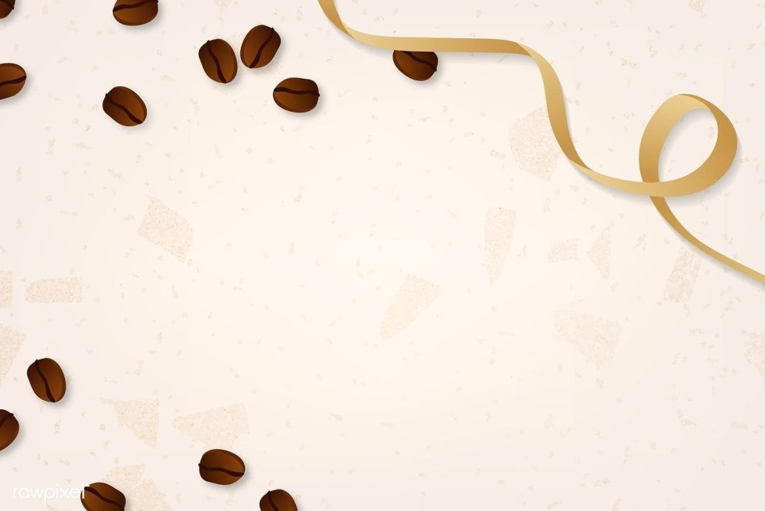
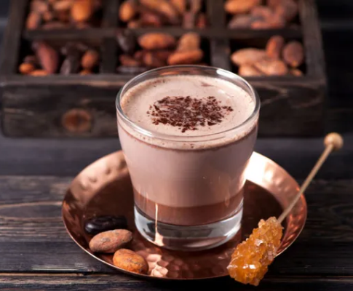
Какао — напій, до складу якого обов'язково входить насіння дерева какао і отримуваний з них порошок, а також молоко (чи вода) і цукор.

Slide 3
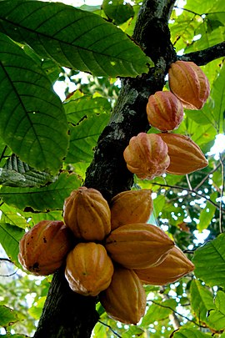
Кака́о (Theobroma cacao) — невеликі або середньої величини дерева роду теоброма (Theobroma L.) родини мальвові (Malvaceae). Природний ареал цього дерева тягнеться обабіч екватора, приблизно до 13° південної та північної широти, хоча воно найпоширеніше у густих вологих лісах верхів'їв Амазонки. Листя здебільшого цілісне, рідше лапчасте. Квітки невеликі, червоно-бурі, ростуть найчастіше прямо з кори старого дерева у вигляді пучків

Slide 4
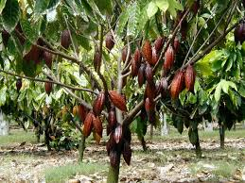
Какао — культурна рослина, рідна для тропічних районів Південної та Центральної Америки. Також слово какао може посилатися на висушене та частково ферментоване жирне сім'я цієї рослини, яке використовується для виготовлення шоколаду, інших страв та косметичних засобів. Також словом какао називають напій, виготовлений заварюванням цього насіння, перетертого у порошок

Slide 5
Класифікація какао
У сучасному світі поширені два основні різновиди напою:
гарячий шоколад
напій какао

Slide 6
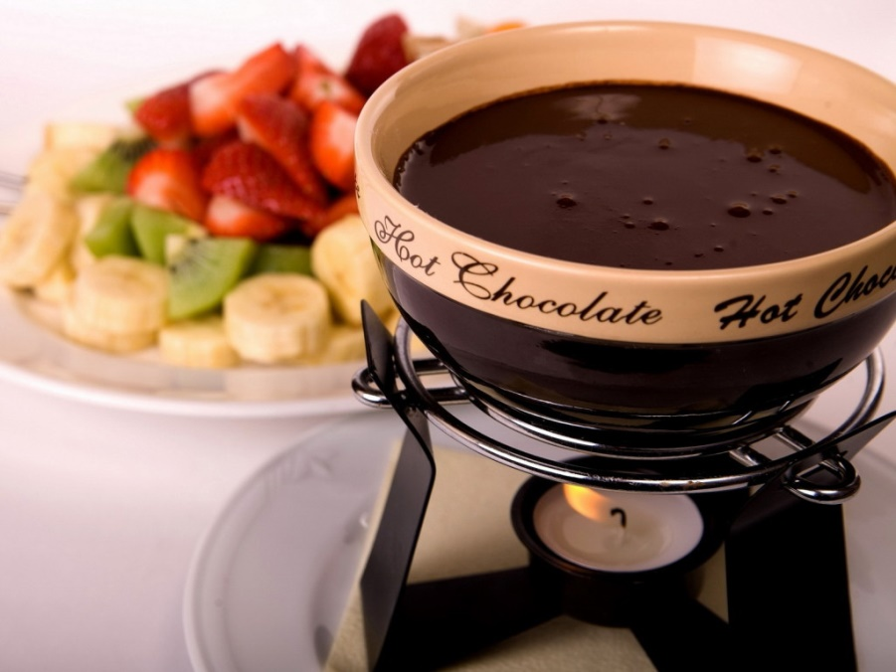
Гарячий шоколад — напій на основі масла какао, яке є продуктом переробки какао-бобів . Готують з розтопленого плиткового шоколаду (чи шоколадної стружки) виключно на молоці з додаванням ванілі, цукру, кориці і збивають його до стану піни.

Slide 7
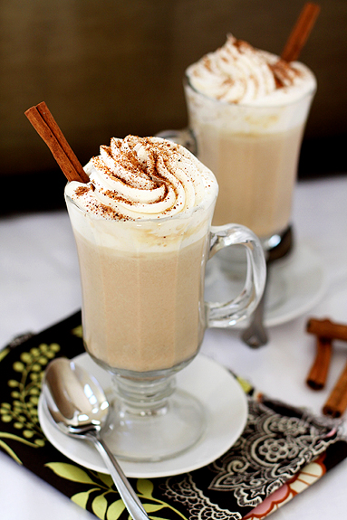
Какао — недорогий і простий в приготуванні напій, який варять на воді або молоці з порошку какао. Вживають як гарячим, так і холодним.
В Італії і Іспанії полюбляють напій підвищеної густоти (італ. Cioccolata densa).

Slide 8
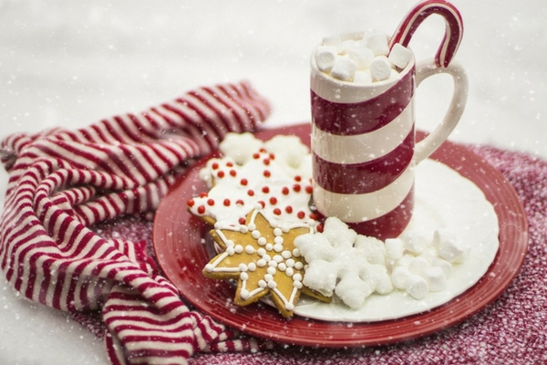
Какао-молоко отримують шляхом розчинення порошку какао в коров'ячому, козячому чи іншому молоці. Вживають його зазвичай охолодженим. В Мексиці популярний гарячий шоколад з кукурудзяним борошном — чампурадо

Slide 9
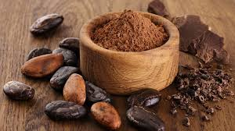
Таким яким ми знаємо його сьогодні, какао стало лише в ХІХ столітті.
А до цього часу люди пили тільки гарячий шоколад

Slide 10
Історія какао

Slide 11
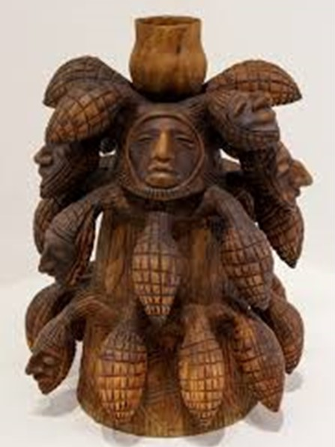
У доколумбовій Месоамериці у ритуальних
цілях вищі верстви суспільства вживали гіркувато-терпкий охолоджений пінний напій з розтертих у пасту какао-бобів. Найперші свідоцтва використання какао відносяться до 1100—1200 років до н. е. згідно з аналізом кераміки того часу. Ймовірно мешканці Месоамерики того часу ще не вміли готувати шоколад і пили «какаове пиво», яке виготовляли з переброділих плодів какао

Slide 12
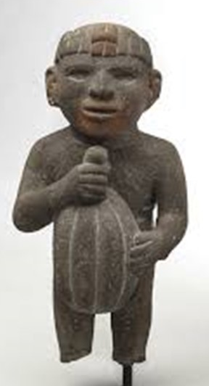
Свідоцтва готування напою з перетертих плодів, що більше нагадував сучасне какао, знайдені на малюнках мая датованих 2 століттям н. е. Іспанські літописці завоювання Мексики Ернаном Кортесом свідчать, що імператор ацтеків Монтесума II, не пив інших напоїв, крім какао, яке йому подавали в золотому кубку. Цей напій готувався з додаванням ванілі та спецій і сильно пінився. Не менше ніж 50 великих посудин цього напою готували щодня для імператора та 2000 знатних людей, що мешкали при дворі.

Slide 13
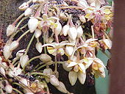
Історично цінність какао була дуже високою, народи доколумбівської Месоамерики (мая, ацтеки) використовували боби какао як валюту.

Slide 14
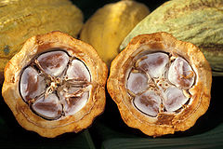
Какао та шоколад були привезені до Європи іспанцями й стали дуже популярними в середині 16-го століття. Іспанці також перевезли дерево какао до Вест-Індії та Філіппін. Плоди какао широко використовували в алхімічних процесах, де вони були відомі як «чорний біб». Також какао застосовують як один з найкращих антиоксидантів.

Slide 15
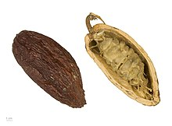
Рослина отримала свою сучасну наукову назву від шведського дослідника Карла Ліннея у 1735 році, який назвав її «їжею богів» чи «Cacao Theobroma». А саме слово «какао» походить від ацтекського cacahuatl (какаватль).

Slide 16
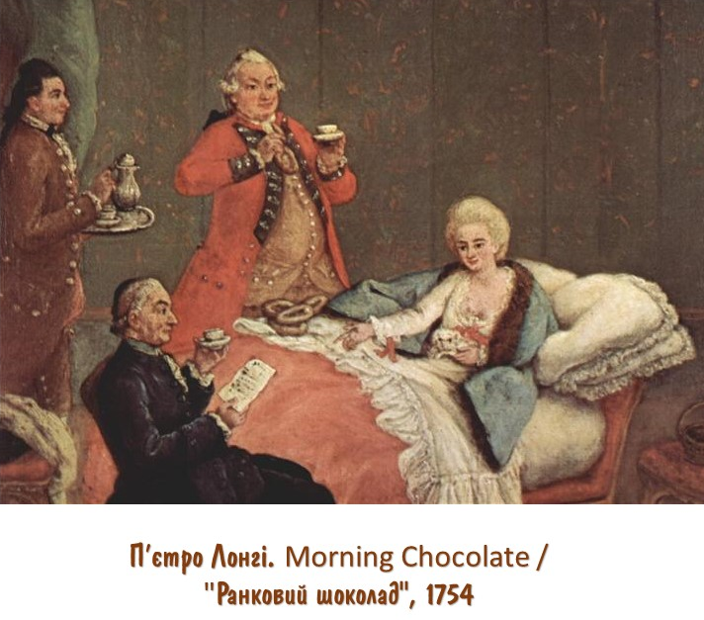
В європейських країнах на рубежі XVI і XVII ст. какао стали пити гарячим, а гострі інгредієнти замінили тростинним цукром. Так з'явився гарячий шоколад — фаворит європейської аристократії XVII—XVIII століть.

Slide 17
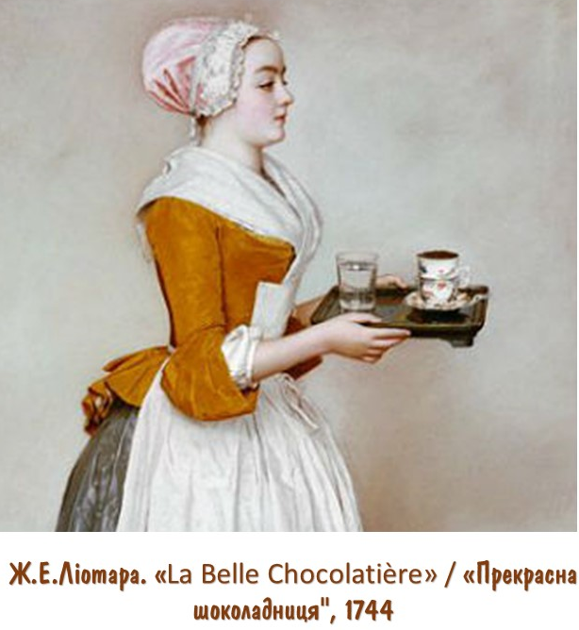
До початку XIX століття шоколадний напій виготовлявся з додаванням води та цукру за смаком і бажанням клієнта, оскільки він був дуже дорогим. Його готували в спеціальній посудині з коротким носиком, довгою дерев'яною ручкою і кришкою з отвором для збивачки, щоб добре його спінити. Гарячий шоколад був густим і дуже жирним, на його поверхні плавала плівка олії, яку доводилося знімати ложкою. В XVIII столітті шоколад починають пити з чашок на блюдцях, щоб не пролити дорогий напій.

Slide 18
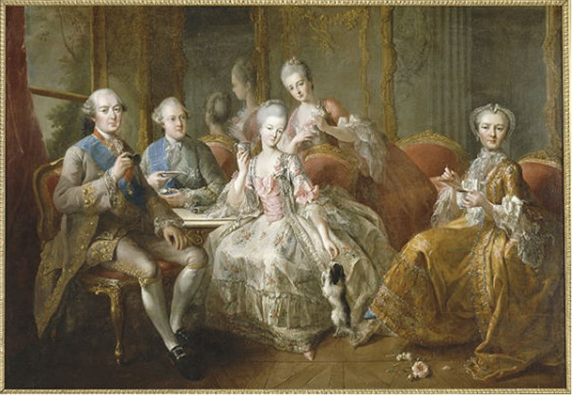
У середині XIX століття класичний високожирний напій з розтертих какао-бобів вийшов з ужитку: в ​​Голландії була винайдена технологія поділу тертого какао на жирну Какао-олію (основа для виробництва твердого шоколаду) і сухий какао-порошок (більш дешева і практична основа для напоїв, здатна в звичайних домашніх умовах зберігатися роками).

Slide 19
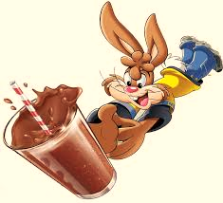
Сучасна харчова промисловість випускає широкий асортимент какао-напоїв з різними добавками, такими, як ванілін і сухе молоко, вітаміни і мікроелементи, а також цукор або його замінники.
Як правило, у продаж надходять не самі напої, а швидкорозчинний порошок, який для отримання напою в домашніх умовах досить залити молоком або водою. Прикладом може служити «Несквік» від компанії Nestlé.

Slide 20
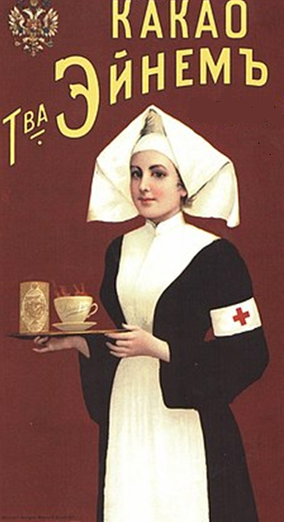
Какао і медицина
До XIX століття рідкий шоколад використовувався в медичних цілях і нерідко продавався в аптеках. Гарячому шоколаду приписували такі цілющі властивості: лікування депресій, поліпшення самопочуття, швидке загоєння ран. У деяких країнах його відносили до афродизіаків

Slide 21
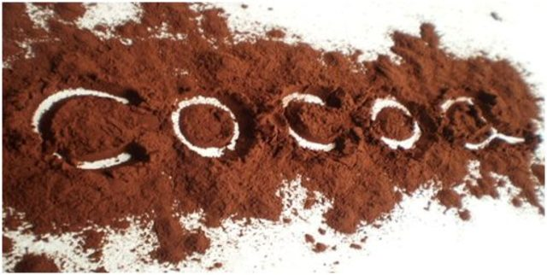
Какао і медицина
Відповідно до одного з досліджень, холодне какао є найшвидшим відновником м'язів після спортивних занять або важкої фізичної роботи, перевершуючи за цим параметром спеціальні напої, призначені для спортсменів

Slide 22
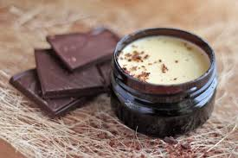
Какао і медицина
Також його використовують для розгладження рубців та шрамів; загоює слизові оболонки – швидко позбавляє тріщин на губах, загоює виразки у роті, ерозію тощо; зміцнює волосся - маски з додаванням какао-олії добре зволожують шкіру голови, позбавляють лупи і знімають свербіж.

Slide 23
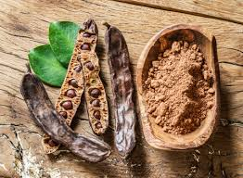
Какао і медицина
Для тих людей, яким протипоказані збуджуючі речовини (кофеїн, теобромін), призначений кероб — замінник какао, який одержують із стручків ріжкового дерева. Його аромат помітно слабкіше, тому для приготування напою потрібна більша кількість порошку. З тієї ж рослинної сировини виготовляють твердий (плитковий) кероб-шоколад.

Slide 24
Виробництво
какао
У світі щороку вирощують більш як 3 млн тонн какао. Світове виробництво зросло від 1 556 484 т в 1974 році до 3 607 052 т в 2004 році, тобто на 131 % за 30 років.
Нідерланди лідирують за обсягами обробки какао, за ними слідують США.

Slide 25
Види
какао
Є три сорти какао: Forastero, Criollo і Trinitario.
Forastero охоплює 95 % світового виробництва какао і найбільше використовується.
Какао найвищої якості виробляють з сорту Criollo, його вважають делікатесом, проте Criollo складніший для культивації, тому небагато країн вирощують його, більшість виробництва сконцентрована в Венесуелі.
Trinitario — схрещенний сорт перших двох.

Slide 26
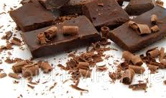
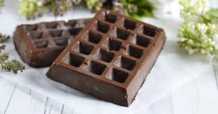
Найпоширеніша форма використання какао — шоколад. Шоколад також виробляється у рідкому вигляді як шоколадний сироп, який додають до морозива або використовують для виробництва шоколадного молока. Додаючи шоколад до гарячого молока або води, отримують гарячий шоколад. Цей напій не є аналогом какао з молоком.

Slide 27
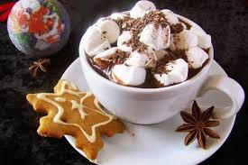
Напої з какао

Slide 28
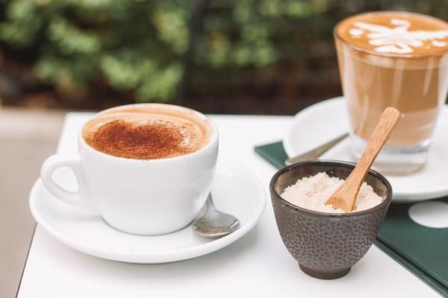
Класичний какао
Підігрійте 200 мл молока.
В окремій чашці змішайте цукор і какао-порошок (по 1 ч. л.), трохи кориці, ванілі і мускатного горіха.
Додайте до цієї суміші пару ложок теплого молока, ретельно перемішайте, щоб всі грудочки розчинилися

Slide 29
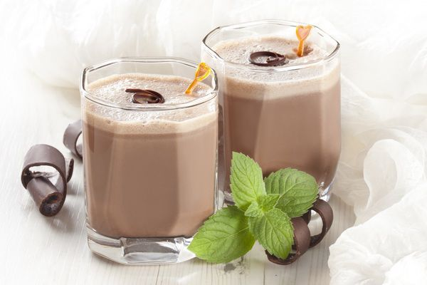
Какао з м'ятою
Підігрійте молоко.
Окремо змішайте какао і коричневий цукор (по 1 ч. л.), щіпку ванілі і морської солі, 1 краплю ефірної олії м'яти перцевої.
Розведіть невеликою кількістю теплого молока, а потім вливайте суміш у каструлю, де молоко починає закипати.
Перемішайте, доведіть до кипіння

Slide 30
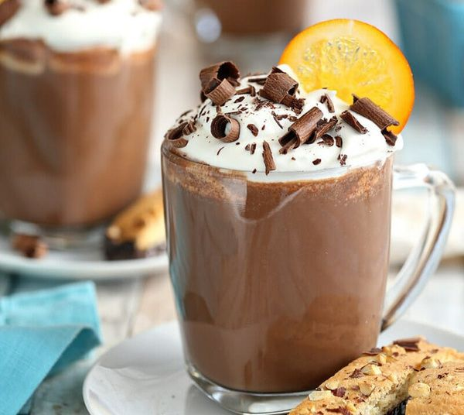
Какао з апельсином
Поки молоко підігрівається в каструльці, треба змішати какао, цукор і цедру апельсина.
Зробити однорідну суміш за допомогою пари ложок теплого молока, а потім влити все це в каструлю, де закипає основна порція молока.
Якщо шматки цедри великі,
то можна процідити напій

Slide 31
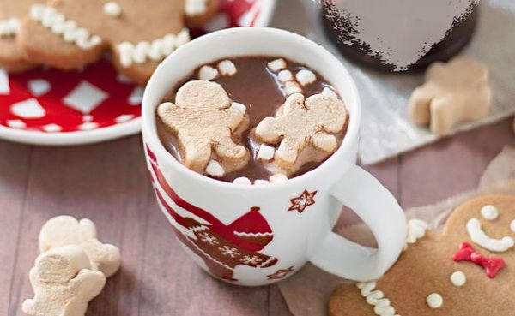
Какао з імбирем
Натріть невеликий шматочок свіжого імбиру на дрібній тертці або візьміть 0,5 ч. л. сухого імбиру (порошок).
Додайте в молоко, доведіть до кипіння.
Якщо імбир свіжий, варто процідити.
Окремо змішайте какао і цукор, потім засипте в молоко, помішуючи.
Доведіть до кипіння отриману суміш.
Можна зверху потерти чорний шоколад

Slide 32
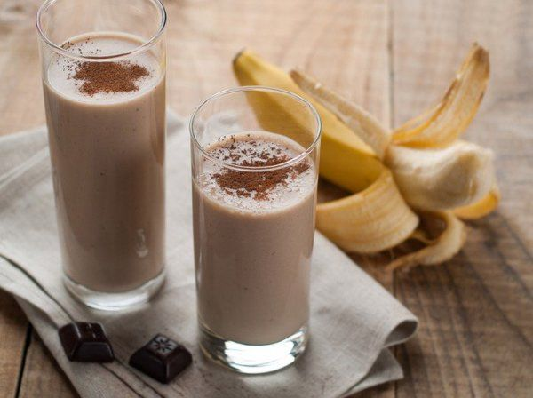
Какао з бананом
Один банан збийте в блендері з теплим молоком. Додайте туди 35 г гіркого шоколаду, розтопленого на водяній бані.
Розчиніть 1 ч. л. цукру у 1 ст. л. води і додайте в молочно-бананово-шоколадну суміш.
Злегка підігрійте.
Для смаку можете додати кульку морозива зверху.
Натріть зверху шоколаду або розтопіть.

Slide 33
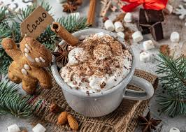
Какао
вчить нас насолоджуватися простими речами
в житті

